Slide 1
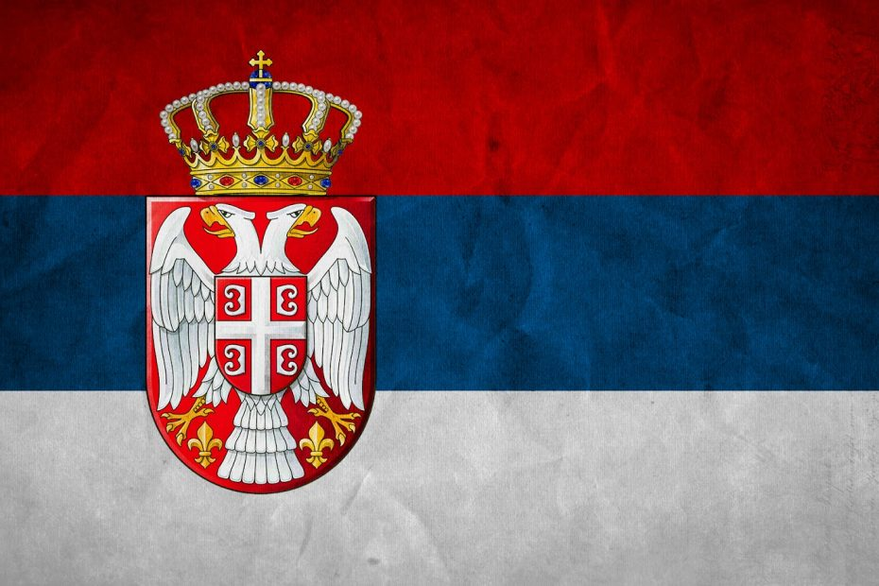
Застава Републике Србије

Slide 2



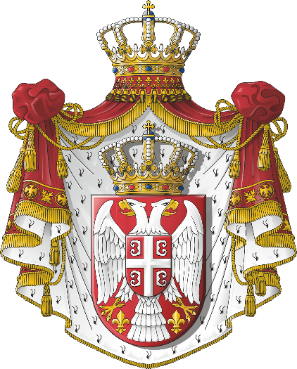
Застава Републике Србије састоји се од три боје (црвена, плава и бела) и грба.
Народна застава Србије има само боје без грба.
Грб Републике Србије садржи двоглавог орла са круном.
Национална застава Србије
Народна застава Србије
Мали грб Србије
Велики грб Србије

Slide 3

Историја српске заставе
Прва појава заставе сличне данашњој је била за време Краља Владислава, сина Стефана Немањића.
Она је почела да добија облик тек за време Првог српског устанка, иако тада и даље није постојала јединствена застава.
Коришћено је више застава, углавном од војводских породица.
Оне су најчешће биле црвено-беле са црним двоглавим орлом.
Застава Хаџи Милентија
(1807.)

Slide 4
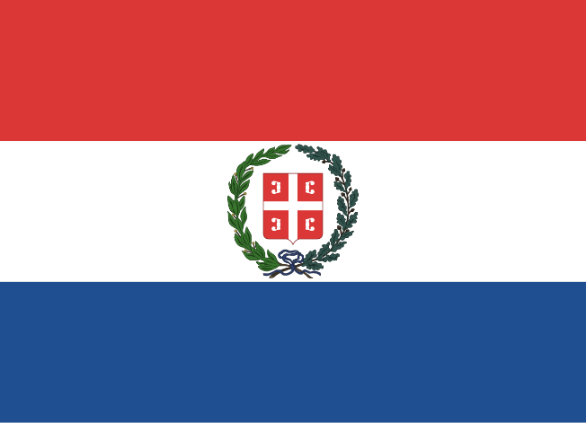
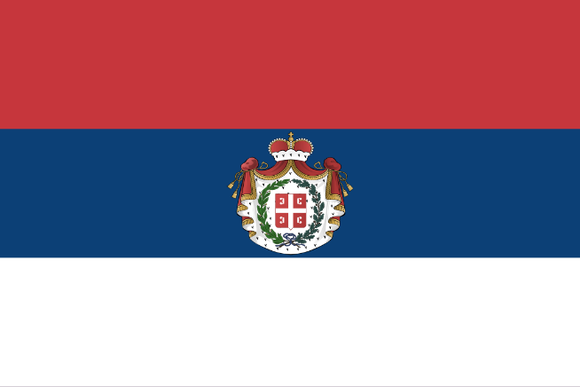
Прва помисао на јединствену заставу била је
након стицања аутономије и хатишерифа из 1830.
Србија након Другог српског устанка и настанка Кнежевине Србије почиње да користи заставу сличну руској под Милошем Обреновићем.
Међутим, због притисака Русије и Османског царства, застава је морала бити промењена.
Србија је зато променила редослед боја из црвено-бело-плаво у црвено-плаво-бело што је било одобрено од стране султана помоћу фермана(указа).
Застава одобрена ферманом
(1835.)

Slide 5
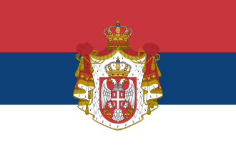
Српска тробојка коришћена је и за време Првог светског рата све до настанка Краљевине Срба, Хрвата и Словена(1918.),
каснијој Југославији.
Након распада Југославије Србија почиње
да користи заставу сличну садашњој након препоруке владе да се скине петокрака звезда(која је била на застави Југославије)
1992.
Од 2003. Србија почиње да користи грб и заставу која мења изглед на садашњи.
Застава Краљевине Србије
(1882. - 1918.)
Застава Републике Србије
(1992. – 2004.)

Slide 6
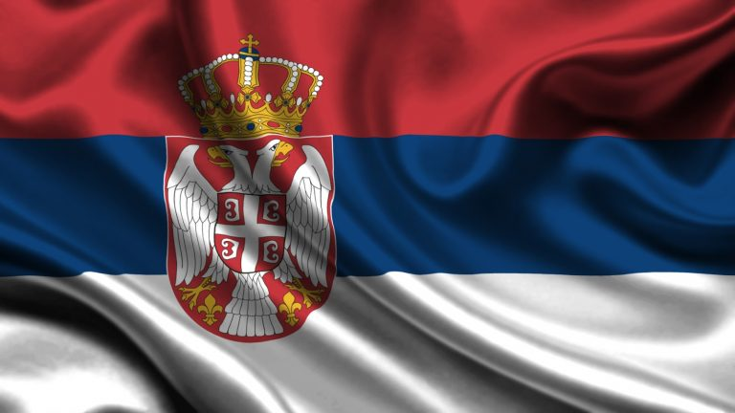
Хвала на пажњи!
Аутор: Никола Халупка VIII
1

